Slide 1



Slide 2
MÉTRICAS PARA ALÉM DO ROI
NO MUNDO DOS NEGÓCIOS, O RETORNO SOBRE INVESTIMENTO (ROI) É UMA MÉTRICA AMPLAMENTE UTILIZADA PARA AVALIAR A EFICÁCIA DE INVESTIMENTOS E INICIATIVAS.
NO ENTANTO, CONFIAR EXCLUSIVAMENTE NO ROI PODE SER LIMITANTE, UMA VEZ QUE ESSA ABORDAGEM NÃO CAPTURA A TOTALIDADE DO VALOR GERADO POR UM PROJETO OU ESTRATÉGIA.
É FUNDAMENTAL CONSIDERAR MÉTRICAS COMPLEMENTARES QUE FORNEÇAM UMA VISÃO MAIS ABRANGENTE DO IMPACTO, PERMITINDO DECISÕES MAIS INFORMADAS E ESTRATÉGICAS.

Slide 3
POR QUE AVALIAR ALÉM DO ROI
O ROI é uma métrica importante, mas limitada, pois se concentra apenas no retorno financeiro imediato.
Avaliar além do ROI permite:
Capturar Valor Indireto: Inclui benefícios como eficiência operacional e satisfação do cliente;
Alinhar com Objetivos Estratégicos: Ajuda a entender como as iniciativas de IA contribuem para metas de longo prazo;
Uma abordagem mais ampla na avaliação de iniciativas de IA oferece uma visão mais completa do seu impacto no negócio.

Slide 4
PRINCIPAIS MÉTRICAS ADICIONAIS
Para avaliar o impacto das iniciativas de IA além do ROI, considere as seguintes métricas:
Eficiência Operacional: Avalia a redução de erros e o tempo economizado em processos, refletindo melhorias na produtividade;
Experiência do Cliente: Mede a satisfação e o engajamento dos clientes, indicando como a IA melhora o atendimento e a personalização;
Impacto em Pessoas: Foca na retenção de talentos e no desenvolvimento de habilidades, evidenciando como a IA capacita equipes e melhora a cultura organizacional.

Slide 5
FOCO EM MÉTRICAS DE NEGÓCIO
Uma pesquisa da Gartner com mais de 600 organizações que implementaram inteligência artificial revela que empresas bem-sucedidas na área não medem o sucesso apenas por volume de projetos ou resultados, mas focam em métricas de negócios.
Essas empresas utilizam modelos de atribuição específicos, fazem comparações internas e externas, e identificam métricas iniciais para medir o sucesso rapidamente.
As métricas de negócio incluíram:
Crescimento: Avaliação de vendas cruzadas, aumento de preços e monetização de novos ativos;
Sucesso do Cliente: Medidas de retenção, satisfação e participação na carteira do cliente;
Eficiência de Custo: Redução de gastos e otimização de ativos.
Além disso, organizações que envolvem suas equipes de IA na definição de métricas de sucesso têm 50% mais chances de usar a IA de forma estratégica.
A seleção das métricas deve incluir feedback de diversos grupos, como gerentes de dados, analistas de negócios e líderes de TI.

Slide 6
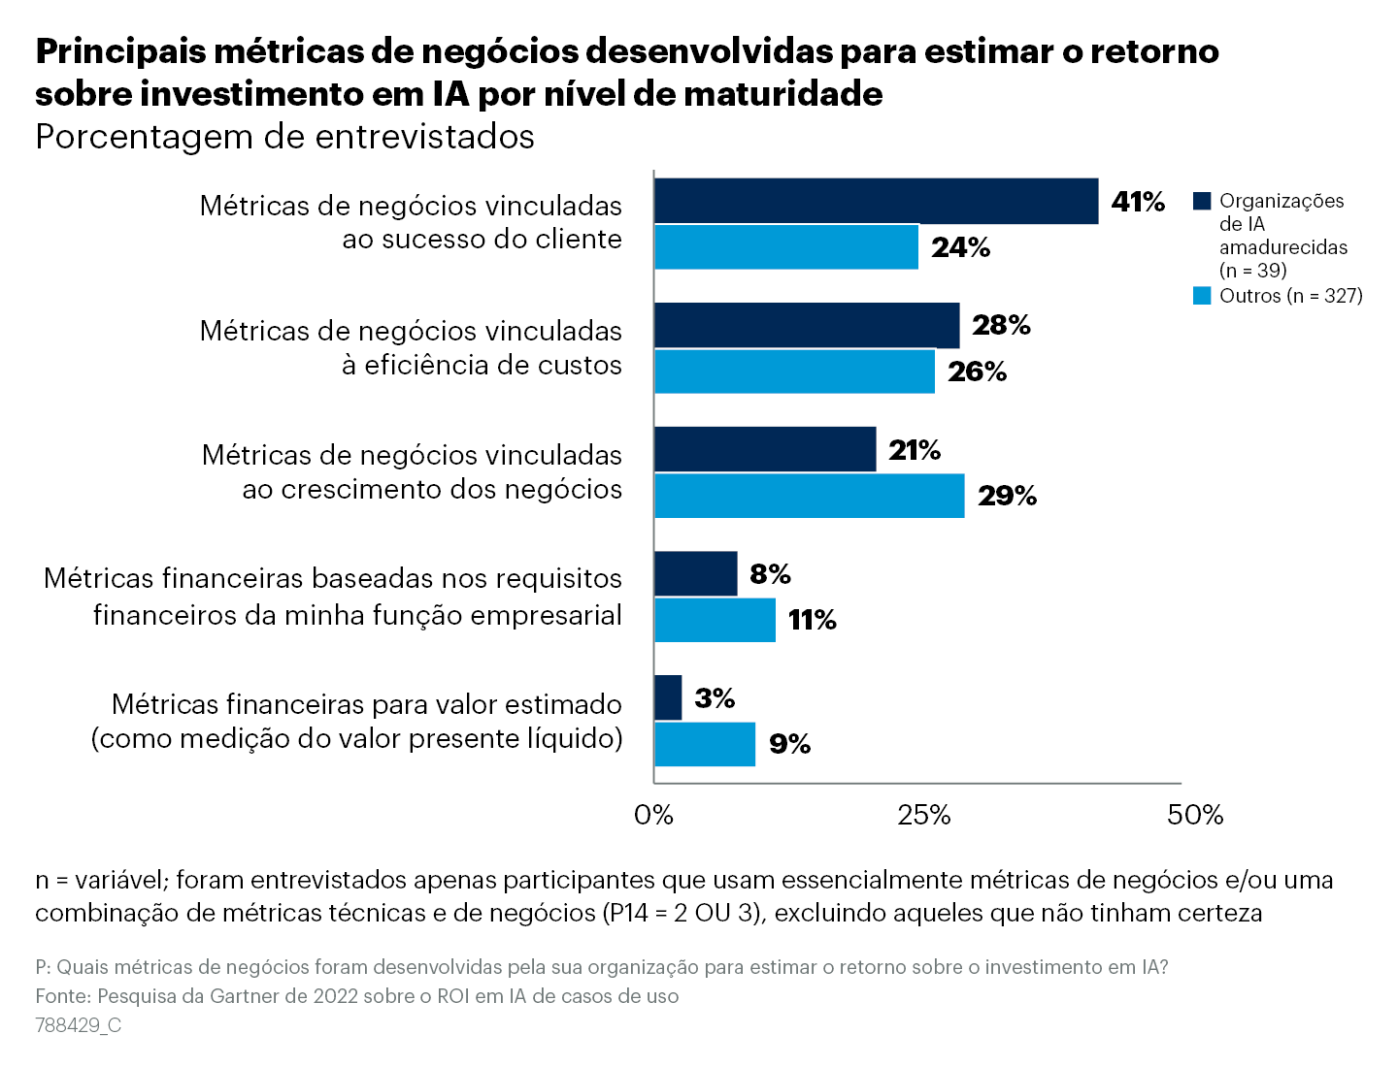
MÉTRICAS DE NEGÓCIO E ROI
https://www.gartner.com.br/pt-br/tecnologia-da-informacao/temas/estrategia-de-inteligencia-artificial-para-os-negocios

Slide 7
PONTOS CHAVE
A avaliação do impacto das iniciativas de inteligência artificial vai além do retorno sobre o investimento (ROI) financeiro.
Para uma análise mais robusta e estratégica, considere os seguintes pontos-chave:
Foco em Métricas de Negócio: Priorizar métricas que capturam crescimento, sucesso do cliente e eficiência operacional é essencial para entender o verdadeiro valor das iniciativas de IA.
Integração de Métricas: Combinar ROI com métricas adicionais oferece uma visão holística do impacto da IA, permitindo decisões mais informadas e alinhadas aos objetivos estratégicos da organização.
Importância do Feedback Colaborativo: Envolver equipes multidisciplinares na definição de métricas de sucesso aumenta a probabilidade de uso estratégico da IA e garante que as métricas sejam relevantes e práticas.
Agilidade na Mensuração: Identificar e medir rapidamente as métricas iniciais permite ajustes contínuos e melhora na eficácia dos casos de uso de IA.
Comparação e Análise: Realizar comparações internas e externas ajuda a identificar benchmarks e oportunidades de melhoria contínua.
A adoção de uma abordagem abrangente para medir o impacto da inteligência artificial é fundamental para maximizar os benefícios e garantir a sustentabilidade das iniciativas no longo prazo.

Slide 8
OBRIGADO!

